Slide 1
Presentazione Homework-1
Svolto da Vitalii Babak 1000015803

Slide 2
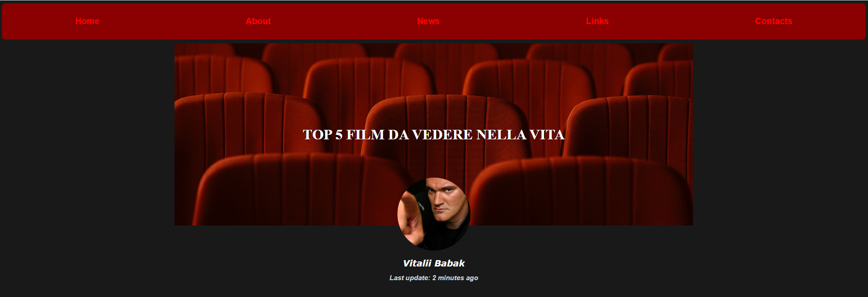
Le misure di nav, header
100px
10px
700px
150px

Slide 3

Section
5%
40%
100%
400px

Slide 4
Le 5 foto della parte “section” sono rappresentate come sfondo del div “backimage”. Per ogni immagine c’è un div appropriato numerato da 1 a 5. L’altezza di ogni immagine differisce per far in modo che non ci sia troppo spazio tra una section e l’altra poichè le immagini di base hanno altezze diverse tra loro.

Slide 5

Footer
10px
80px
100%

